Slide 1


2.1.1 简单随机抽样
探究:假设你是一名食品卫生员，要对某食品店内的
一批小包装饼干进行卫生达标检验，你准备怎
样做？

Slide 2
2.1.1 简单随机抽样
一般地，设一个总体含有N个个体，从中逐个不放回地抽
取n个个体作为样本（n≤N）,如果每次抽取时总体内的各个个
体被抽到的机会都相等，就把这种抽样方法叫做简单随机抽样，
这样抽取的样本，叫做简单随机样本.
简单随机抽样在抽样理论中占有重要地位，它是其它抽样方法的基础，其理论也最为成熟。其它许多方法都是建立在简单随机抽样的基础上.
简单随机抽样求要每一个单元都有一个号码，这意味着必须有一个包含所有单元的完整抽样框，而当N很大时，这点常常是不具备的；由此得到的样本很分散，不利于调查。例如，对全国进行人口调查，总体单元超过12亿，要对全国每个人都编上号，编制一个完整的抽样框实际上是不可能的。即使可能，当抽到一个人也很难找到.

Slide 3
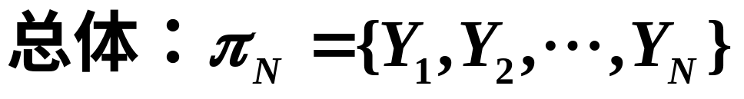
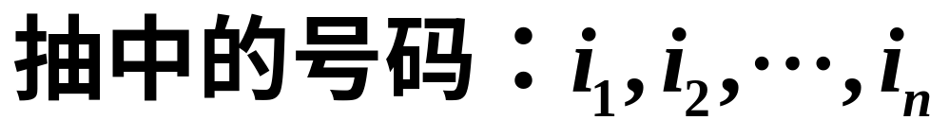
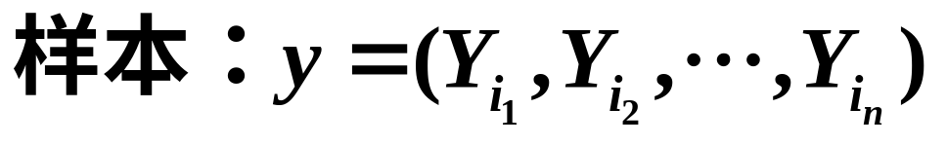
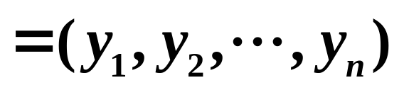
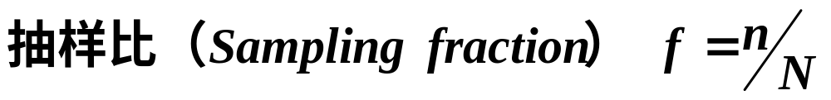

2.1.1 简单随机抽样
在统计学中 , 把研究对象的全体叫做总体．
把每个研究对象叫做个体．
把总体中所含个体的数目叫做总体容量．

Slide 4
2.1.1 简单随机抽样
一般地，设一个总体含有N个个体，从中逐个不放回地抽
取n个个体作为样本（n≤N）,如果每次抽取时总体内的各个个
体被抽到的机会都相等，就把这种抽样方法叫做简单随机抽样，
这样抽取的样本，叫做简单随机样本.
【说明】简单随机抽样必须具备下列特点：
（1）简单随机抽样要求被抽取的样本的总体个数N是有限的．
（2）简单随机样本数n小于等于样本总体的个数N ．
（3）简单随机样本是从总体中逐个抽取的．
（4）简单随机抽样是一种不放回的抽样．
（5）定义中：“总体内各个个体被抽到的机会均等”是“总体内所有个体搅拌均匀”的统计描述．

Slide 5
2.1.1 简单随机抽样
一般地，设一个总体含有N个个体，从中逐个不放回地抽
取n个个体作为样本（n≤N）,如果每次抽取时总体内的各个个
体被抽到的机会都相等，就把这种抽样方法叫做简单随机抽样，
这样抽取的样本，叫做简单随机样本.
思考：下列抽样的方式是否属于随机抽样？为什么？
（1）从无限多个个体中抽取50个个体作为样本．
（2）箱子里共有100个零件，从中选出10个零件进行质量检验，在抽样操作中，从中任意取出一个零件进行质量检验后，再把它放回箱子．

Slide 6
2.1.1 简单随机抽样
抽签法（抓阄法）：
（1）将总体的N个个体从0到（N-1）编号．
（2）准备N个号签分别标上这些编号，将号签放在容器中搅拌
均匀后，每次抽取一个号签，不放回地连续抽n次．
（3）将取出的n个号签上的号码所对应的n个个体作为样本．
你认为抽签法有何优缺点？
优点：简单易行，当总体的个数不多时，抽签法能够保证每个
个体被抽中的机会都相等．
缺点：当总体的个数非常大时，费时费力，又不方便；当标号
码签搅拌不均匀时，会导致抽样的不公平．

Slide 7
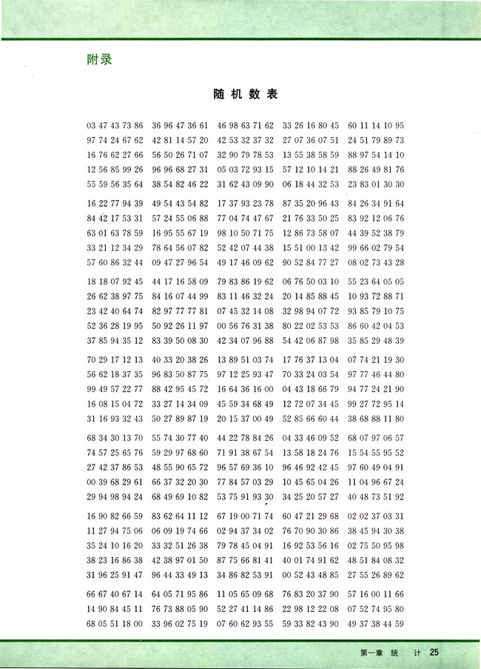
2.1.1 简单随机抽样
随机数表法：
随机数表：也称乱数表，是由随机生成的从0到9十个数字所组成的数表，每个数字在表中出现的次数是大致相同的，它们出现在表上的顺序是随机的
（1）将总体的个体编号．
（2）在随机数表中选择开始数字．
（3）读数获取样本号码．

Slide 8
2.1.1 简单随机抽样
例.为了了解高一（1）班50名学生的视力状况，从中抽取10名学生进行检查，问，应如何抽取？
一般地，用抽签法从个体个数为N的总体中抽取一个容量为k的样本的步骤为：
（1）将总体中的N个个体编号；
（2）将这N个号码写在形状、大小相同的号签上；
（3）将号签放在同一箱中，并搅拌均匀；
（4）从箱中每次抽出1个号签，连续抽取k次；
（5）将总体中与抽到的号签的编号一致的k个个体取出。
这样就得到一个容量为k的样本.

Slide 9
2.1.1 简单随机抽样
例.（1）简单随机抽样中，每一个个体被抽取的可能性（ ）
A.与每次抽样有关，第一次抽中的可能性要大一些；
B.与每次抽样无关，每次抽中的可能性相等；
C.与每次抽样有关，最后一次抽中的可能性要大一些；
D.与每次抽样无关，每次都是等可能性抽取，但各次抽取的可能性不一样.
例.今年某市有6万名学生参加升学考试，为了了解6万名考生的数学成绩, 从中抽取1500名考生的数学成绩进行统计分析，以下正确的说法是 （ ）
A.6万名考生是总体 ；
B.每名考生的数学成绩是个体；
C.1500名考生是总体的一个样本；
D.1500名是样本容量.

Slide 10
2.1.1 简单随机抽样
例.从80件产品中随机抽取10件进行质量检查下列说法正确的是
A.80件产品是总体 B.10件产品是样本
C.样本容量是80 D.样本容量是10

Slide 11
2.1.1 简单随机抽样
例.在同一条件下，对20辆同型号的汽车进行耗油1L所走路程的测试，得到如下数据（单位：km）：
14.1 12.3 13.7 14.0 12.8 12.9 13.1 13.6 14.4 13.8 12.6 13.8 12.6 13.2 13.3 14.2 13.9 12.7 13.0 13.2
请利用随机数表法，以随机数表的倒数第4行第2列数7开始为起始数，从中抽取一个容量为5的样本.
用随机数表法抽取样本的步骤是：
（1）对总体中的个体进行编号（每个号码位数一致）；
（2）在随机数表中任选一个数作为开始；
（3）从选定的数开始按一定方向读下去，
若得到的数码在编号中, 则取出；若得到的号码不在编号中或前面已经取出，则跳过；如此继续下去，直到取满为止；
（4）根据选定的号码抽取样本.

Slide 12
2.1.1 简单随机抽样
例：某车间工人加工一种轴100件，为了了解这种轴的直径，
要从中抽取10件轴在同一条件下测量，如何采用简单随机抽样
的方法抽取样本？
解法1（抽签法）将100件轴编号为1，2，…，100，并做好大小、
形状相同的号签，分别写上这100个数，将这些号签放在一起，
进行均匀搅拌，接着连续抽取10个号签，然后测量这个10个号签
对应的轴的直径.
解法2（随机数表法）将100件轴编号为00，01，…99，在随机数
表中选定一个起始位置，如取第21行第1个数开始，选取10个为
68，34，30，13，70，55，74，77，40，44，这10件即为所要抽
取的样本.

Slide 13
2.1.1 简单随机抽样
1、简单随机抽样是一种最简单、最基本的抽样方法，简单随机
抽样有两种选取个体的方法：放回和不放回，我们在抽样调
查中用的是不放回抽样，常用的简单随机抽样方法有抽签法
和随机数法.
2、抽签法的优点是简单易行，缺点是当总体的容量非常大时，
费时、费力，又不方便，如果标号的签搅拌得不均匀，会导
致抽样不公平，随机数表法的优点与抽签法相同，缺点上当
总体容量较大时，仍然不是很方便，但是比抽签法公平，因
此这两种方法只适合总体容量较少的抽样类型.
3、简单随机抽样每个个体入样的可能性都相等，均为n/N ，但
是这里一定要将每个个体入样的可能性、第n 次每个个体入
样的可能性、特定的个体在第n 次被抽到的可能性这三种情
况区分开业，避免在解题中出现错误.

